Slide 1
NGAJAR SIDA MURID: BAGI 1
Pelajar 7 ke 17 Ogos, 2024

Slide 2
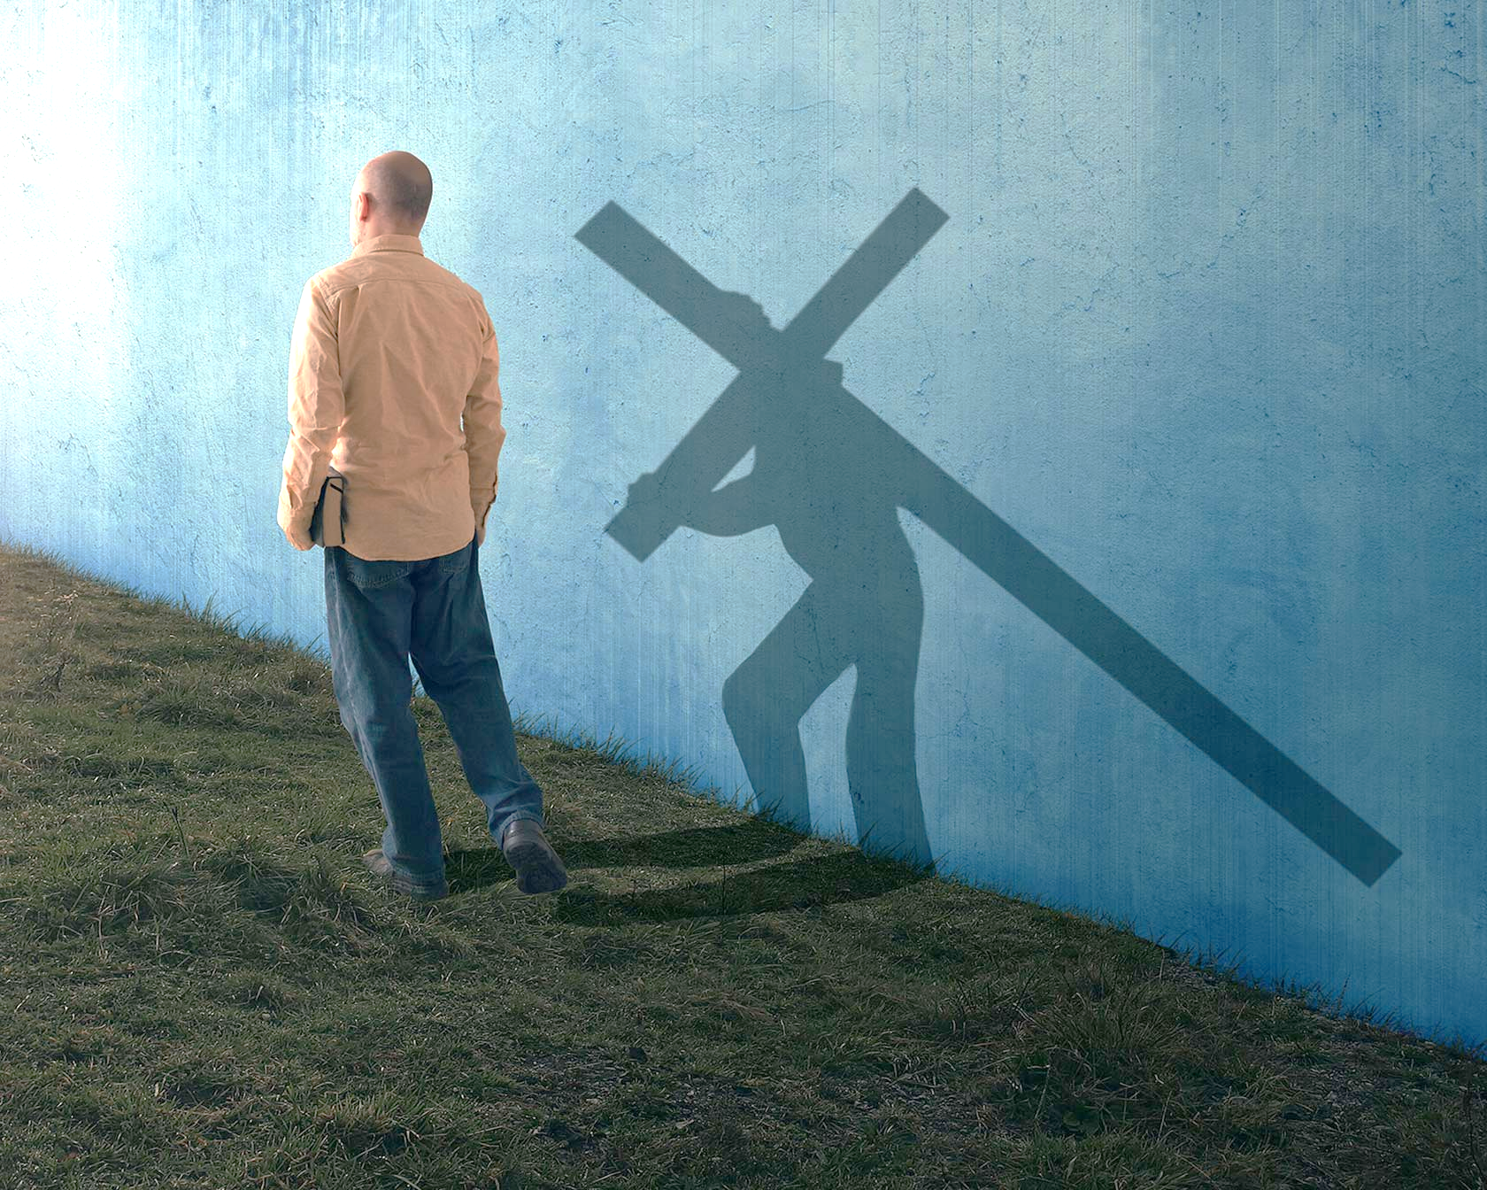
“Iya lalu ngangauka orang mayuh sereta enggau sida murid Iya, lalu bejaku ngagai sida, ‘Enti orang deka nitihka Aku, awakka sida badu agi berundingka diri empu, ngesan regang diri, lalu nitihka Aku’ ”
(Mark 8:34)

Slide 3
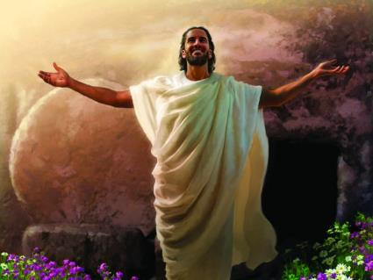
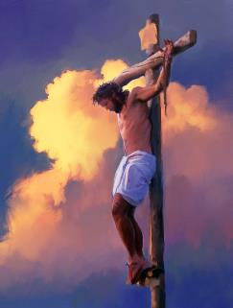
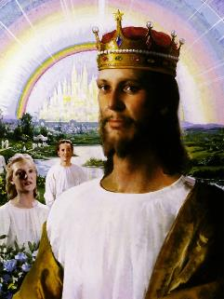
Bakani pasal pengangkat ari mati (Mark 9:10). Bala murid ulih nemu reti nya ari anak indu Jairus ke udah mati. Tang Jesus nya Mesiah. Iya ukai datai ngambika mati, tang datai ngambika megai perintah. Jaku Jesus nya tentu bisi reti, lalu ba runding bala murid, tu baka orang ke ada baru.
Bala murid bisi penemu ke terang pasal utai ti deka digaga Kristus. Tu ti ngasuh Jesus pedis amat deka madahka penemu sida enda betul; laban misi Iya enda sebaka enggau nya; Iya ukai datai deka numbuhka perintah dunya; jalai Iya nuju ngagai mulia enda tau enda nengah regang.
Dua renggat ajar:
Pun ajar. Mark 8:22-30.
Penemu ti penuh. Mark 8:31-38.
Ajar pasal perintah serega:
Perintah diatu enggau perintah deka datai. Mark 9:1-13.
Pengabis besai ba perintah serega. Mark 9:30-41.
Bakani tama perintah serega. Mark 9:42-50.

Slide 4
DUA RENGGAT AJAR

Slide 5
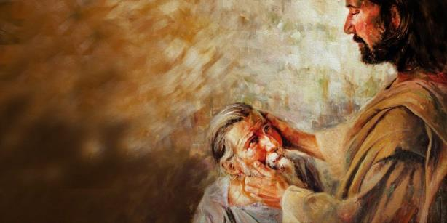
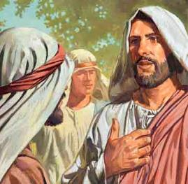
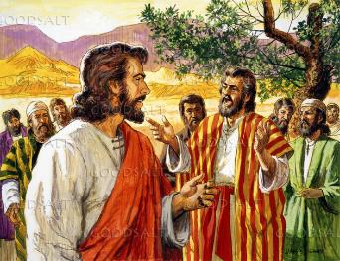
PUN AJAR
“Orang nya engkadah, lalu bejaku, ‘Aku meda orang, tang sida baka kayu bejalai” (Mark 8:24)
Pengawa ajih ke dirikod ba Mark 8:22-26 meh, bansa pengawa ajih ke pengabis nyelai digaga Jesus.
Keterubah utai dipeda iya kelabur, nyau kedua kali nya baru iya ulih meda enggau terang.
Pengawa ajih tu deka nyadi ke sempama ba chara ti deka diajar Jesus ngagai bala murid, dikena nyikap sida enggau naka ulih meretika misi penyelamat Iya.
Ba renggat ti keterubah bala murid udah datai ba pemutus ke alai Jesus meh Kristus. Dikena nentuka pemendar nya bisi dalam runding sida, ari nya Jesus ngasuh sida nyebut nya ari ti meri sida tanya ke terus enggau ke enda terus (Mark 8:27-29).
Sida patut anang guai nginggarka pekara nya dulu, laban sida lalu apin nemu enggau penuh (Mark 8:30).

Slide 6
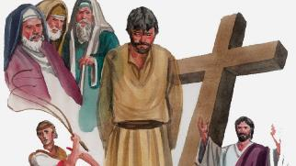
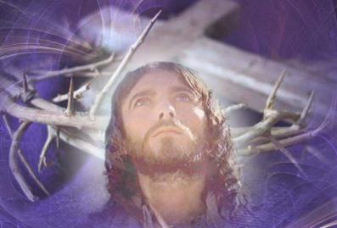
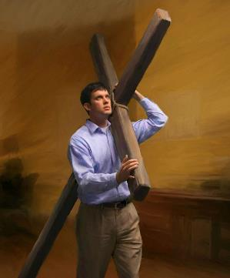
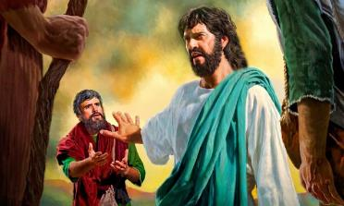
PENEMU TI PENUH
“Iya lalu belabuh ngajar sida murid Iya, madahka Anak Mensia enda tau enda balat diperinsa, lalu ditulak sida tuai bansa, sida tuai imam, enggau sida pengajar Adat, lalu dibunuh, lalu tiga hari udah bekau nya Iya deka angkat idup baru” (Mark 8:31)
Ba renggat ti kedua ajar Jesus, jaku Iya terang amat: penulak, pemati enggau pengangkat (Mark 8:31-32). Enda mukai-mukai bisi utai nyeruga dalam runding Peter: “Allah Taala enda nyagi utai nya nyadi, Tuhan! Utai nya enda tau sekali-kali nyadi ba Nuan” (Mark 8:32; Mat. 16:22).
Enggau enda disadang, Peter nyau ngena chara ke dikena Sitan ba menua puang (Mat. 4:8-9; Mark 8:33). Tu meh jalai mudah ke mai Jesus ngagai perintah dunya, lalu jalai ke mar deka mai Iya bulih penyelamat ungkup bala kitai.
Enda semuti naka nya aja. Bala nembiak Iya enda tau enda sanggup nengah jalai pedis nya: ngesan regang lalu idup tauka mati kategal pemeri penyelamat ke besai rega, lalu nulung orang bukai mega bulih penyelamat nya (Mark 8:34-38).

Slide 7
AJAR PASAL PERINTAH SEREGA

Slide 8
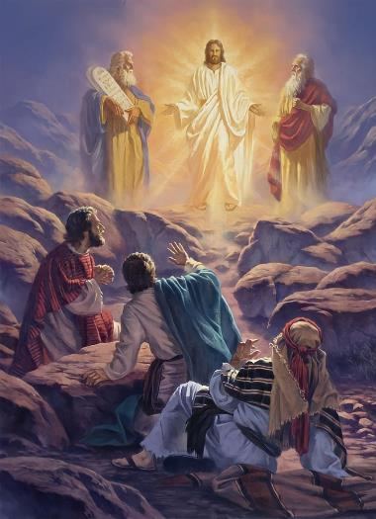
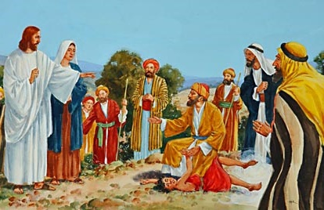
PERINTAH DIATU ENGGAU PERINTAH DEKA DATAI
“Sida lalu tepedaka Elijah seduai Moses lalu pegari lalu bejaku enggau Jesus” (Mark 9:4)
Peter, James enggau John enda mereti enggau penuh, utai ke dipeda sida ba bukit, laban tu meh seling pasal perintah mulia, lalu chunto mit ke ngelambangka penatai Jesus ti kedua (Mark 9:1-4).
Utai ke terang ditemu sida, sida deka diau ba endur nya (Mark 9:5-6). Lebuh maya nya sida nadai nemu reti ke bendar jaku ke disebut Moses seduai Elijah ngagai Jesus (Luke 9:30-31).
Ngambika orang ke mati dalam Kristus, ke dilambangka Moses, enggau orang idup ke taluk ba timpuh penudi, ke dilambangka Elijah, ulih sama tama ngagai mulia ke nyadi kebuah alai Jesus mati ba Jerusalem.
Udah ke nurun ari bukit, gaya perintah ke diatu lalu terang agi dipeda sida. Pengarap ti kurang tentu deka ngerusakka langkar iya. Bala rasul udah kurang pengarap, lalu apai ke asa nyau nadai agi utai diadang (Mark 9:14-22).
Enti pengarap bisi, semua utai ulih nyadi. Tang enti pengarap nuan kurang, awakka nuan bejaku munyi apai orang tu: “Aku arap! Tulung aku ngambika pengarap aku besai agi” (Mark 9:24).

Slide 9
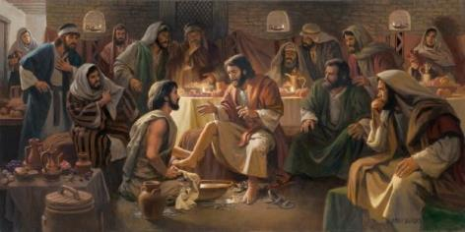
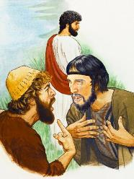
PENGABIS BESAI BA PERINTAH SEREGA
“Jesus duduk, lalu ngangauka sida dua belas, lalu bejaku ngagai sida, ‘Barang sapa keran deka nyadi dulu, enda tau enda nyadi dudi ari semua, lalu nyadi pemela ke semua” (Mark 9:35)
Ajar ti keterubah (Mark 9:35-37)
Ajar kedua (Mark 9:38-41)
Ngambi siku nembiak mit, lalu Iya nerangka sapa ti pengabis besai ba perintah serega: orang ti keterubah deka nyadi pemadu dudi; pemadu besai nyadi ulun; ke pengabis mit sereta baruh ati patut diintu sebaka enggau Kristus Empu.
Genap iku orang bisi bagi pengawa ti dikereja, nadai siku orang patut dikelaung lebuh ngereja pengawa Tuhan, taja pen enti pengawa nya enda besai.
Jesus ngepunka pejalai Iya ngagai Jerusalem ari Siseria lalu ngetu ba Kapernaum. Iya ngena peluang tu ngajar sereta nyikap bala murid (Mark 9:30-33).
Tang bala murid balat enda meretika utai ti deka diajar Jesus ngagai sida, sida besekangka sapa ti pengabis besai lebuh Jesus madahka diri raja di Jerusalem (Mark 9:34).

Slide 10
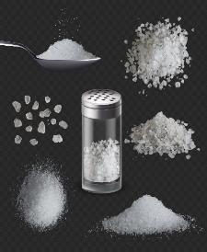
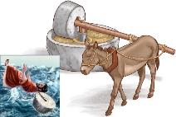
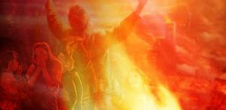
BAKANI TAMA PERINTAH SEREGA
“Laban semua orang deka dituchi ngena api, baka piring ti dituchi ngena garam” (Mark 9:49)
Tanchang batu kisar ba rekung lalu muai diri ke tasik; tetak jari enggau kaki, lalu keruk igi mata. Tu tentu jalai ti nyelai dikena nyelamatka diri empu, enda pia? (Mark 9:42-48).
Enti kitai ngena ayat tu enggau chara ti literal, baka sekeda orang ti bekenaka genteran jaku “ulat ti makai sida enda nemu mati, lalu api enda nemu padam” (Mark 9:46, 48), ari nya kitai tentu deka datai ba simpul jaku ke munyi tu:
Orang ke ditebus deka idup belama ia dalam tubuh ti tachat.
Orang ti bedosa deka idup dalam pemedis belama ia, taja tubuh sida nadai penimpang.
SIN
Pelajar ari tu chukup terang: laban dosa tu pemadu jai, ari nya nuan enda tau enda ngelengkaka iya enggau nadai betangguh.
Dosa tu pedis amat dilengka sereta begunaka bekorban, taja pia asil iya besai bendar, laban dudi hari kitai deka bulih pengelantang (Mark 9:49-50).

Slide 11
“Genap iku pengereja Allah Taala ti bendar, ke sanggup bekorban ungkup Iya, sida tu meh ke sanggup dikena ungkupka pemanah orang bukai. Kristus nyebut, “Orang ke sayauka nyawa diri, deka ngelenyauka iya, lalu orang ke begedika nyawa diri di dunya tu, deka bulih pengidup ti meruan belama iya” (John 12:25). Pengawa ke dikereja enggau bebendar ba endur tulung ke balat diguna, ba endur tu meh pengerindu Kristian ti bendar ungkup Allah Taala enggau ungkup mensia deka pegari. Nyawa iya engka deka midang lebuh ti ngereja pengawa tu. Tang lebuh Kristus datai lalu ngempuruka batu berega, Iya deka tetemuka batu berega nya baru."
EGW (Selected Messages, Bup 1, lambar 78)

